Slide 1

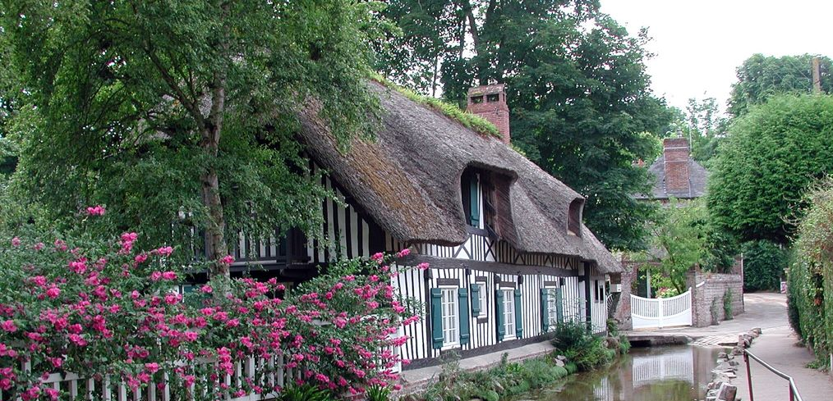
Veules les roses
N° 3
par Lande

Slide 2
Entre mer et campagne
en pays de Caux

Slide 3
Entre Fécamp et Dieppe, installé sur le plateau de Caux surplombant les falaises de la Côte d'Albâtre, Veules-les-Roses offre tous les attraits d'un village entre mer et campagne. Avant de se jeter dans la Manche, la Veules, le "plus petit fleuve de France", propose un parcours verdoyant et fleuri au fil des moulins et des chaumières, tandis que villas et cabines de bains rappellent les origines de la station balnéaire. Un double visage que l'on retrouve également dans l'assiette où produits de la pêche se mêlent au cresson cultivé aux sources de la Veules.

Slide 4
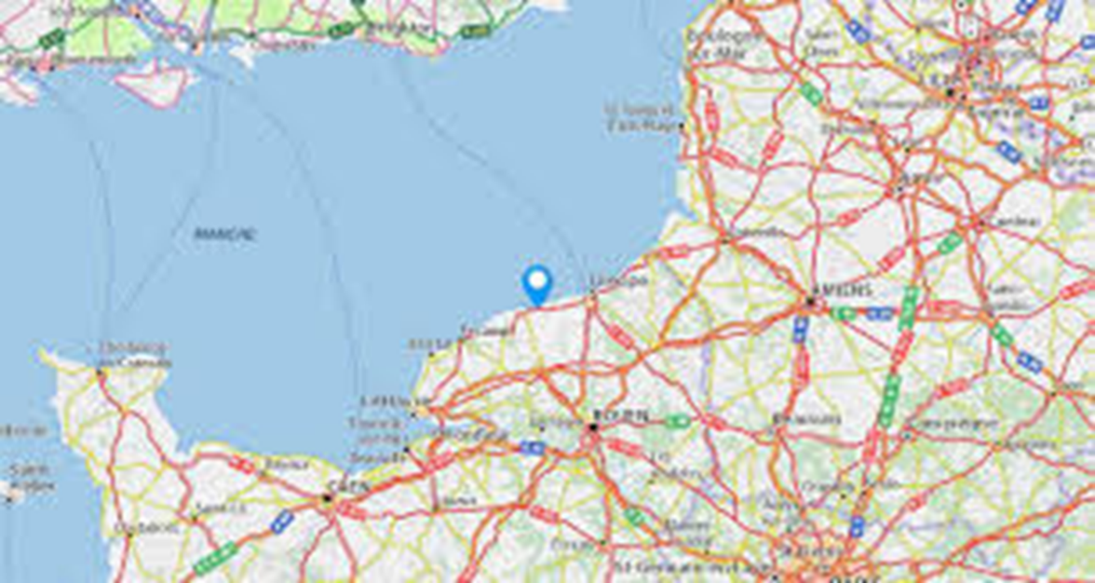

Slide 5


Slide 6
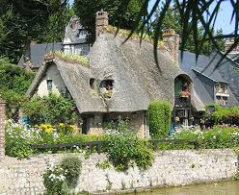

Slide 7
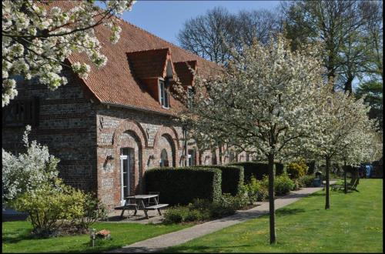

Slide 8
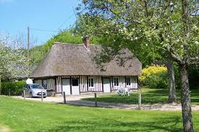

Slide 9
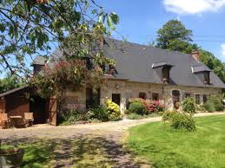

Slide 10
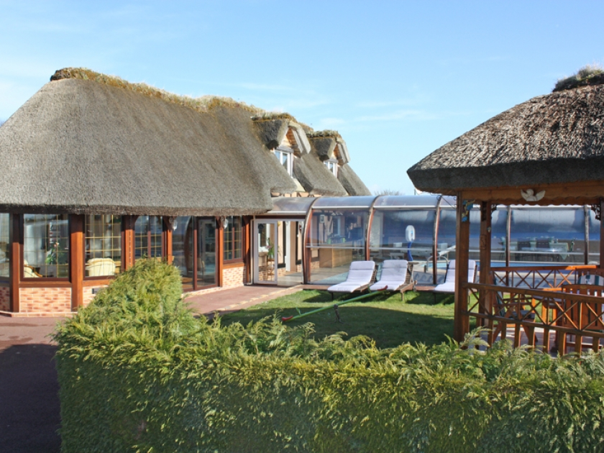

Slide 11
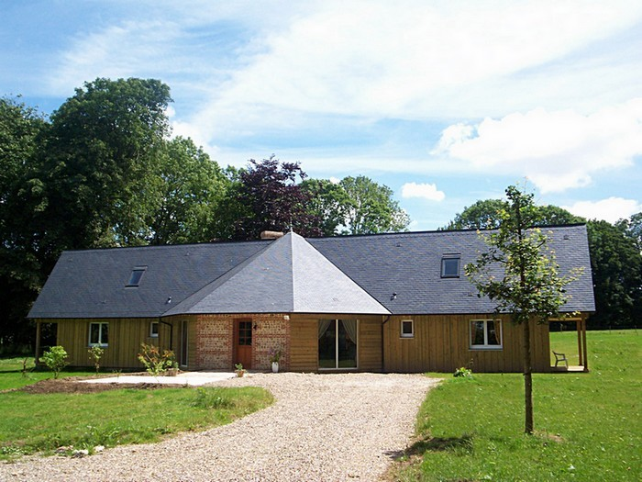

Slide 12
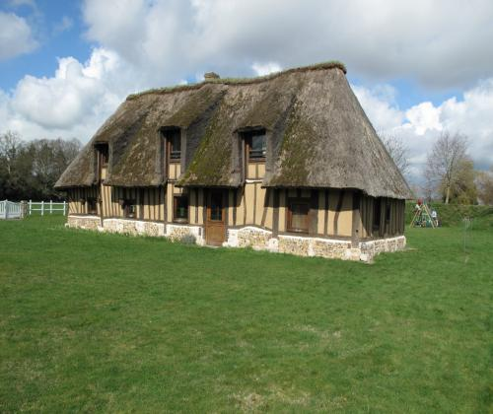

Slide 13
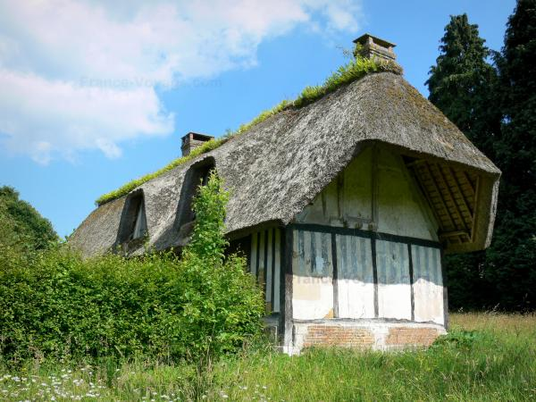

Slide 14
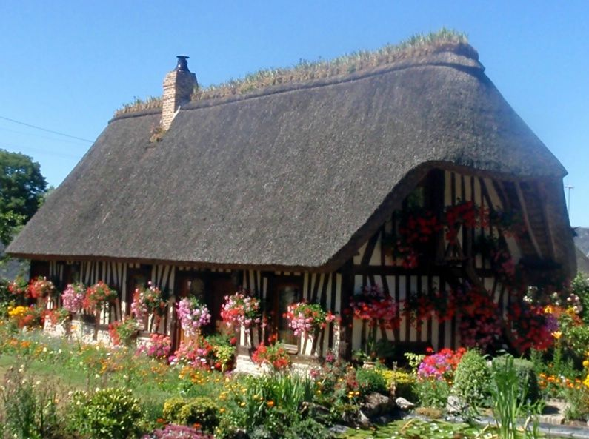

Slide 15
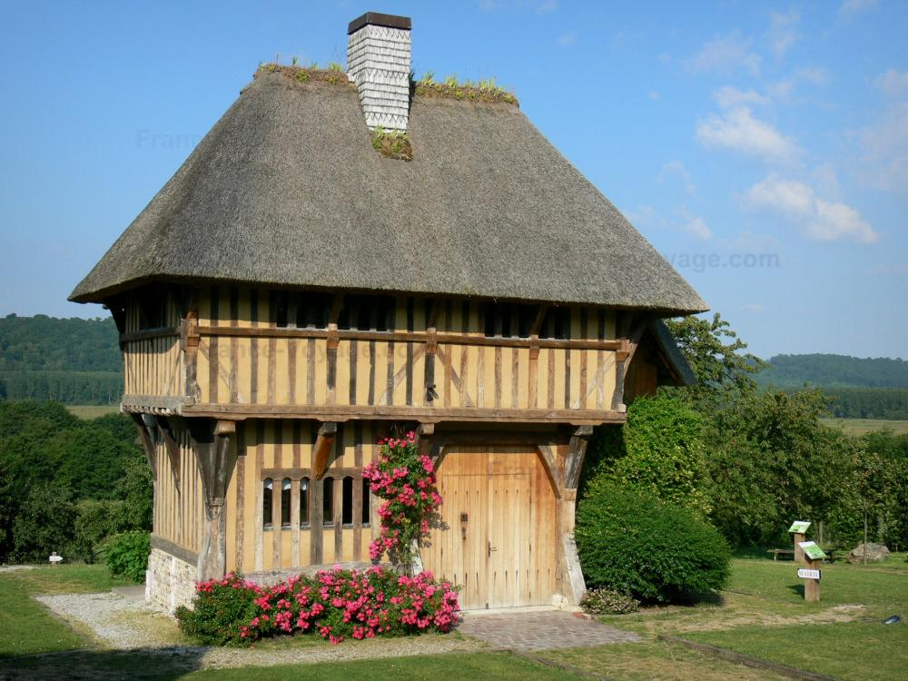

Slide 16
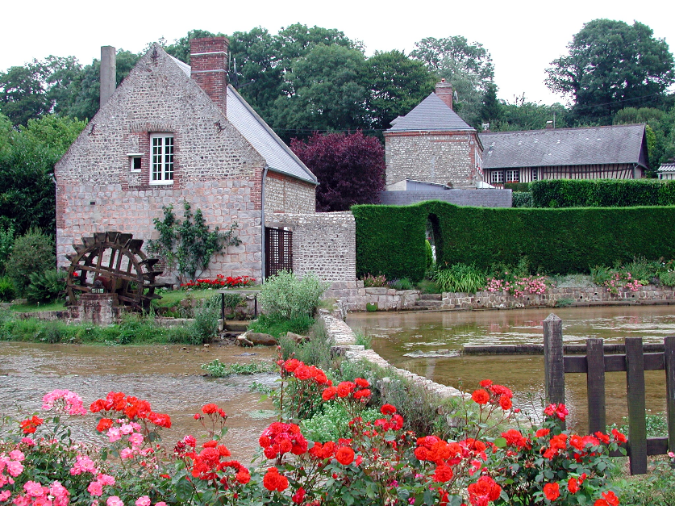

Slide 17
C’était
Veules les roses
par Lande

